Slide 1

Název školy: Dětský domov, Základní škola praktická, Praktická škola a Školní jídelna, Dlažkovice 1, příspěvková organizace 411 15 Třebívlice
Autor: Mgr.Lenka Preisová
Název : VY_12_INOVACE_35_P_životní prostředí
Téma: Životní prostředí
Číslo projektu: CZ.1.07/1.4.00/21.2189
Datum tvorby: 15.5.2012

Slide 2
Anotace a metodický pokyn
Materiál určen pro žáky 9.třídy praktické školy
Využitelný při práci s interaktivní tabulí
Vypracování úkolů
Pomíchaná slova
Práce s textem
Druh realizace: prezentace

Slide 3
Životní prostředí a jeho ochrana
vzduch
energie
voda
Složky životního prostředí
organismy
půda
horniny

Slide 4
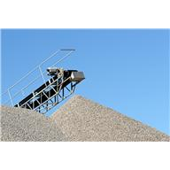

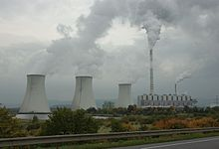
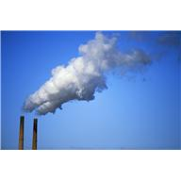
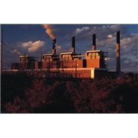
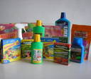
Nežádoucí složky životního prostředí
lomy
tepelné elektrárny
doly
chemické postřiky
kouř z komínů
továrny

Slide 5
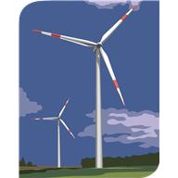
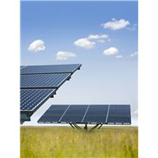

Způsoby ochrany životního prostředí
Třídění odpadu (papír – plasty – sklo)
Využívání větrných elektráren
Využívání solárních panelů
Šetříme vodou, teplem, světlem
V přírodě se chováme šetrně a tiše

Slide 6
Otázky
Jaké jsou základní složky životního prostředí?
Napiš, jakým způsobem můžeme chránit přírodu?
Nakresli větrnou elektrárnu.
Vypiš alespoň 4 složky poškozující životní prostředí.
Napiš, jak se máme správně chovat v lese. Uveď, co nejvíce příkladů.

Slide 7
Názvy u obrázků se nám pomíchaly. Vystřihni obrázky, nalep je na papír a doplň k obrázkům správné názvy.
doly
kouř z komína
chemické prostředky
větrná elektrárna
tepelné elektrárny
solární panely
solární panely

Slide 8
Použité zdroje
http://office.microsoft.com/cs-cz/
http://img.ihned.cz/attachment.php/820/18186820/zlestJOnq0fc6dwBPCSj3vV1MruEpH7a/90848_VikCr_jach_doly_m.jpg
PETR ŠTEFEK. Elektrárna Prunéřov II [online]. [cit. 13.5.2012]. Dostupný na WWW: <http://cs.wikipedia.org/wiki/Soubor:Elektrarna_Prunerov_II_20070926.jpg>.
TOMASZ SIENICKI. Větrné elektrárny v dánském Vendsysselu [online]. [cit. 13.5.2012]. Dostupný na WWW: <http://cs.wikipedia.org/wiki/Soubor:Turbiny_wiatrowe_ubt.jpeg>.

